Slide 1
FHIR Resource 概述

Slide 2
課程大綱
什麼是 FHIR resource
FHIR resource 定義及範例
基礎之 FHIR resources
Resources 之相互參考關係 (reference)
FHIR id 及 identifier

Slide 3
F H I R
Fast Healthcare Interoperability Resources
HL7 定義新一代的標準協定
使用 HTTP 傳輸 JSON or XML 資料
使用REST風格
定義一百多類資料規格(resources)
各式健康醫療系統之資訊互通規格
穿戴式生理監測(IoT)、智慧醫療、基因序列精準醫療
Notes:
FHIR全名是Fast Healthcare Interoperability Resources健康資源快速互通目的是促使醫療保健相關的信息可以互通。
FHIR是HL7制定最新一代的標準協定，設計上基於舊的標準，所以吸取了過去所有成功與失敗的經驗而制定。
FHIR不僅可以用作獨立的資料交換標準，而且也可以和現有廣泛使用的標準互通使用
他適用的範圍極為廣泛
也可以適用於多種環境
最重要的是他廣泛的使用REST風格
[?]Introducing HL7 FHIR, https://www.hl7.org/fhir/summary.html.
[?]FHIR Overview, https://www.hl7.org/fhir/overview.html.
[?]FHIR Overview – Developers, https://www.hl7.org/fhir/overview-dev.html.
[?]FHIR Overview – Clinicians, https://www.hl7.org/fhir/overview-clinical.html.

Slide 4
什麼是 FHIR resource
國際標準組織訂立之資料交換互通規格
如交換病人基本資料(Patient)、交換藥物處方(medicationRequest)
FHIR 伺服器與使用者端系統互通資料標準格式
每個系統(前後端)皆支援 FHIR 標準 API，並處理標準化資料
利於整合應用，解決現行醫資系統難以整合的問題

Slide 5
FHIR resource 定義連結
FHIR 官網
https://www.hl7.org/fhir/
FHIR Resources 分類
https://www.hl7.org/fhir/resourcelist.html
FHIR Resources 範例連結
https://www.hl7.org/fhir/patient.html
https://www.hl7.org/fhir/organization.html

Slide 6
FHIR resource 定義內容
Name: 欄位名稱
Flags: 特別註記(暫不去管它)
Card.(Cardinality):此欄位可出現次數，如下:
(0,*),(1,1),(1,*)
Type: 資料型態
字串、日期、數字…
Description & Constraints: 欄位描述及應用限制
https://www.hl7.org/fhir/formats.html#table

Slide 7
FHIR resource 範例(使用者端產生)
{ "resourceType": "Patient",
"identifier": [
{
"system": "身分證字號",
"value": "U12341111111111"
}
],
"name": [
{
"text": "林小妹",
"family": "林",
"given": ["林小妹"]
}
],
"gender": "female",
"birthDate": "1973-01-21",
"managingOrganization": {
"reference": "Organization/4"
}
}

Slide 8
FHIR resource 範例(伺服器端添加資訊)
伺服器端連結: https://hapi.fhir.tw/fhir/Patient/4987
{ "resourceType": "Patient",
"id": "4987",
"meta": {
"versionId": "1",
"lastUpdated": "2020-01-14T02:43:09.000+00:00"
},
"text": {
"status": "generated",
"div": "<div xmlns=\"http://www.w3.org/1999/xhtml\"><div class=\"hapiHeaderText\">林小妹 <b>林 </b></div><table class=\"hapiPropertyTable\"><tbody><tr><td>Identifier</td><td>U12341111111111</td></tr><tr><td>Date of birth</td><td><span>21 January 1973</span></td></tr></tbody></table></div>"
},
"identifier": [
{
"system": "身分證字號",
"value": "U12341111111111"
}
],
"name": [
{
"text": "林小妹",
"family": "林",
"given": [
"林小妹"
]
}
],
"gender": "female",
"birthDate": "1973-01-21",
"managingOrganization": {
"reference": "Organization/4"
}
}

Slide 9
人員組織 resources
Organization 組織
Patient 病人基本資料 (不含帳號)
Practitioner 醫護從業人員
PractitionerRole:某組織、某醫療情境之工作參與人員

Slide 10
Patient Organization Relation
病人資料保管組織(醫院)
managingOrganization reference to
Patient
Organization
先有組織
再新增病人
Notes:
http://hl7.org/fhir/patient.html

Slide 11
新增及查詢人員組織 應用情境
新增組織
新增組織所屬人員
查詢組織所屬人員

Slide 12
新增及查詢人員組織 應用情境
FHIR 表單新增與查詢，步驟說明:
https://mos2718.github.io/JS-FHIR2020/formStep.html
範例程式:
Repository URL
https://github.com/mos2718/JS-FHIR2020
Post resource URL
https://mos2718.github.io/JS-FHIR2020/postResorce.html
Patient list URL
https://mos2718.github.io/JS-FHIR2020/FHIRdata2Table.html

Slide 13
Practitioner、 PractitionerRole、Orgainzation Relation
某組織、某情境之參與人員
如門諾醫院眼科門診看診醫師
PractitionerRole
PractitionerRole.Partictioner
Reference to
PractitionerRole.Organization
Reference to
Practitioner
Organization
工作人員(醫生、護士等)
任職單位
先有組織
工作人員
再指定人員扮演腳色
(較難，先不介紹)
Notes:
從業者關係
http://hl7.org/fhir/practitionerrole.html

Slide 14
個人健康紀錄相關 Resources
Patient: 病人基本資料
Condition:身體、心理、或日常生活狀況
心臟有裝支架、工作壓力大、需安排到院交通…
Observation: 檢查及觀察資訊
體重、血壓、心跳、檢驗值、影像發現等
……

Slide 15
Observation、Conduction、Patient Relation
病人資料保管組織(醫院)
Subset reference to
Observation
Condition
Patient
先有病人
再新增病人問題及量測資料
Notes:
http://hl7.org/fhir/patient.html

Slide 16
FHIR resource id
Resource id:
資料上傳後 FHIR server 統一產生
代表此筆資料(類似主健)
利於其他資料參考(類似 foreign key)，例如:
patient.manageOrganization to Organization
Condiction.subject reference to Patient

Slide 17
個人健康紀錄相關 Resources
Patient: 病人基本資料
Condition:身體、心理、或日常生活狀況
心臟有裝支架、工作壓力大、需安排到院交通…
Observation: 檢查及觀察資訊
體重、血壓、心跳、檢驗值、影像發現等
……

Slide 18
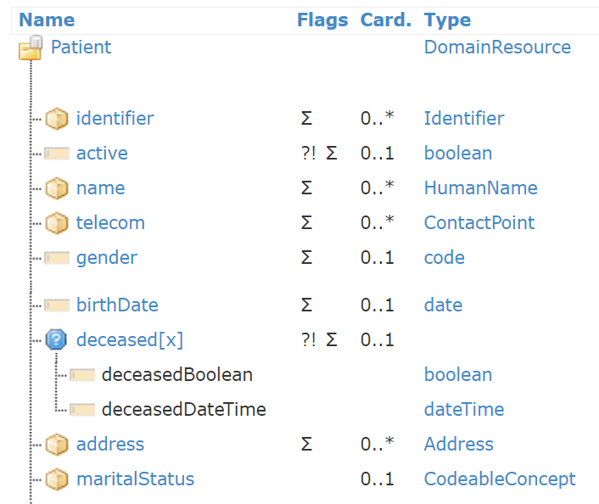
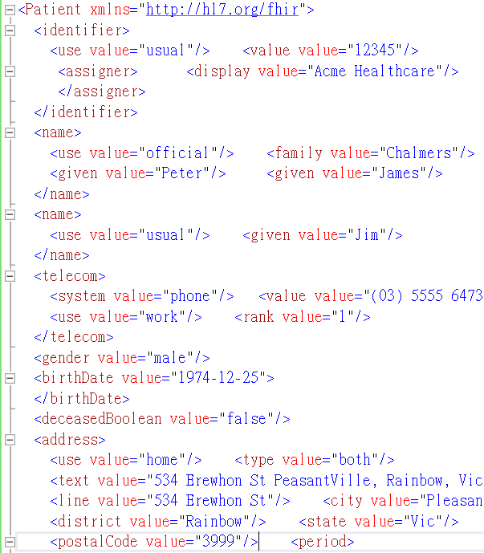
FHIR PATIENT resource example
FHIR 官網節錄

Slide 19
FHIR patient
國際標準
https://www.hl7.org/fhir/patient.html
台灣自訂
https://mos2718.github.io/FHIRspec/Spec/Patient/patient.html
進一步確認我們需要的細部欄位規格，如:
是否放身分證號，放哪裡
中文姓名、電話之基本格式

